Slide 1



Spring
数据验证和SpringEL
Java / 王伟

Slide 2


1
1
数据验证
2
1
SpringEL简介
CONTENTS
目录
3
1
SpringEL使用

Slide 3

1
数据验证
概念
案例分析

Slide 4
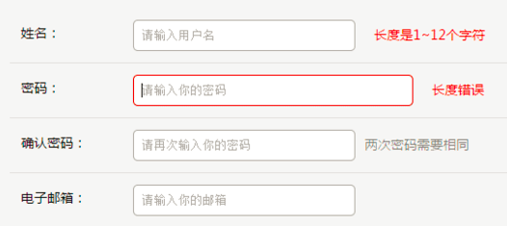
S
1
数据验证
在企业级开发中很多场合，都需要数据验证
用户操作不当，输入错误
硬件出现问题
恶意用户蓄意破坏
……
以上这些都会导致系统中断甚至
崩溃，或者数据库中存入了垃圾数据
JavaEE中数据验证方式
前端的数据验证，比如表单验证等
后端的数据验证

Slide 5
S
1
数据验证
数据验证不应该被限定在web层去处理，它应该在任何需要做数据验证的地方做验证
基于以上考虑，Spring设计了一个既方便又可以在所有层使用的Validator接口

Slide 6
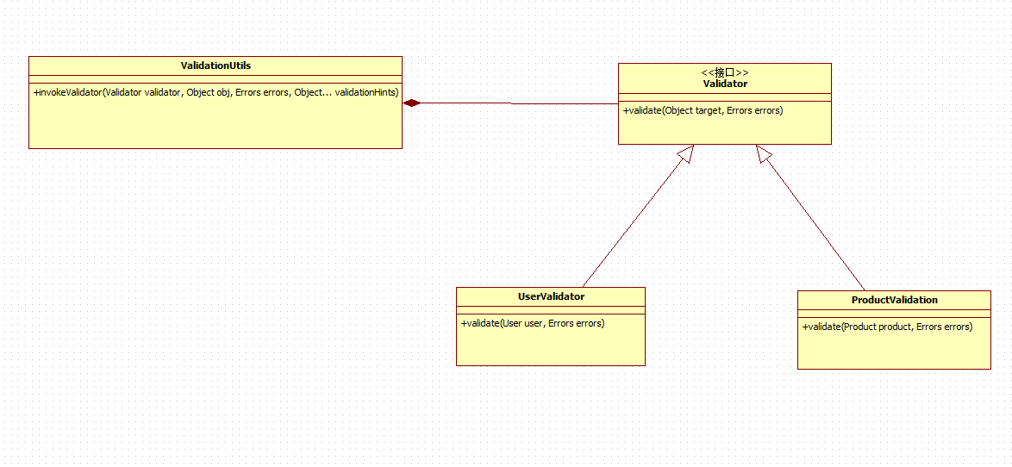
S
1
Validator的使用

Slide 7
S
1
Validator的使用
Spring提供了Validator接口来进行对对象的验证，该接口实现2个方法
supports(Class)-判断该validator是否能校验提供的class的实例
validate(Object, org.springframework.validation.Errors)- 校验给定的对象，如果有校验失败信息，将其放入Errors对象

Slide 8
S
1
数据验证
另外，Spring还完全支持JSR-303 Bean Validation
Hibernate Validation是Bean Validation的参考实现，提供了JSR-303规范的所有内置实现
SpringMVC还支持声明式验证@Controller输入

Slide 9
2
SpringEL简介
SpringEL概念
使用Spring表达式接口

Slide 10
S
1
SpringEL介绍
Spring表达式语言（简称SpEL）是一个支持查询和操作运行时对象导航图功能的强大的表达式语言
它的语法类似于传统EL，但提供额外的功能，最出色的就是函数调用和简单字符串的模板函数
虽然SpEL引擎作为Spring 组合里的表达式解析的基础 ，但它不直接依赖于Spring,可独立使用

Slide 11
S
1
SpringEL功能
SpEL支持以下功能：
文字表达式 布尔和关系运算符 正则表达式
类表达式 访问 properties, arrays, lists, maps
方法调用 关系运算符 调用构造函数
Bean引用 构造Array 内嵌lists
内嵌maps 三元运算符 用户定义的函数
集合投影 集合筛选 模板表达式

Slide 12


S
1
SpringEL
接口ExpressionParser负责解析表达式字符串，例如：

Slide 13
3
SpringEL使用

Slide 14
S
1
SpringEL
SpEL是类似于OGNL和JSF EL的表达式语言，能够在运行时构建复杂表达式，存取对象属性、对象方法调用
SpEL表达式可以与XML或基于注解的配置元数据使用定义
定义表达式的语法形式：#{<表达式字符串>}
Notes:
有人将之前的Spring注入称之为静态注入，而将这个称为动态注入

Slide 15
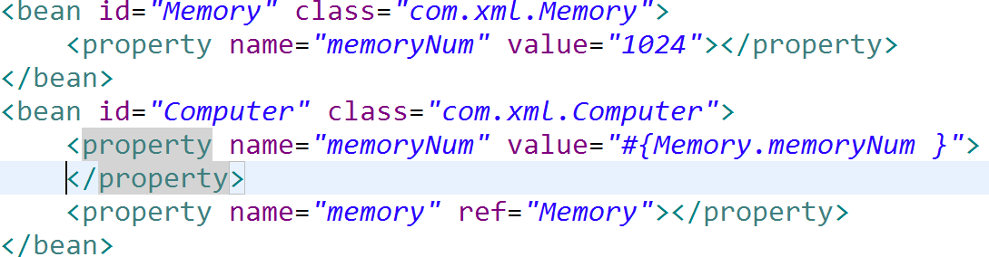
S
1
SpringEL的HelloWorld
基于XML的配置元数据
Notes:
有人将之前的Spring注入称之为静态注入，而将这个称为动态注入

Slide 16
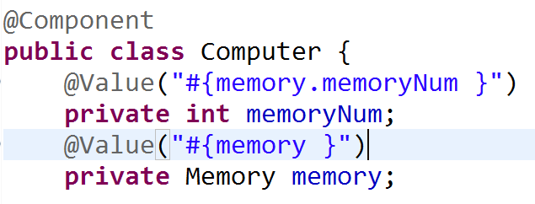
S
1
SpringEL的HelloWorld
基于注解的配置元数据
Notes:
有人将之前的Spring注入称之为静态注入，而将这个称为动态注入

Slide 17
S
1
SpringEL使用实例
1
方法
2
构造
在SpringEL中调用方法
在SpringEL中调用构造方法
3
操作符
4
集合
在SpringEL中调用各种操作符，比如算数运算符、关系运算符、逻辑运算符等等
在SpringEL中操纵集合，可以做集合选择、集合投影等

Slide 18
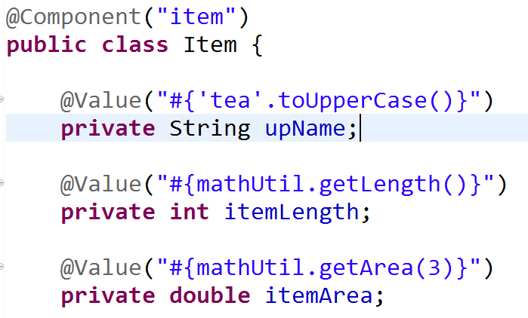
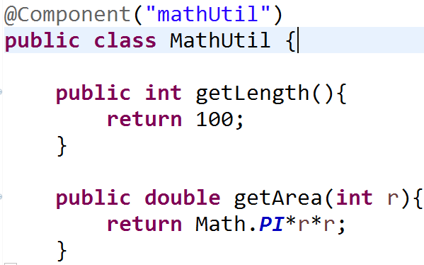
S
1
SpringEL 方法
SpringEL允许开发者将一个对象的属性注入给另一个对象属性，也可以调用一个对象的方法，并将返回值注入给另一个对象的属性
Notes:
有人将之前的Spring注入称之为静态注入，而将这个称为动态注入

Slide 19
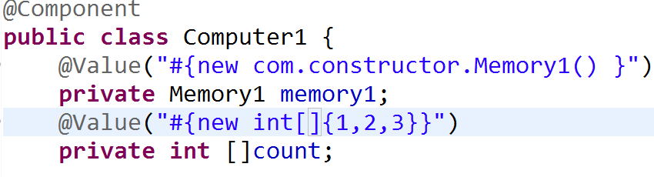
S
1
SpringEL 构造
SpringEL允许开发者调用new关键字，实现构造方法调用，并实例化出对象
Notes:
有人将之前的Spring注入称之为静态注入，而将这个称为动态注入

Slide 20
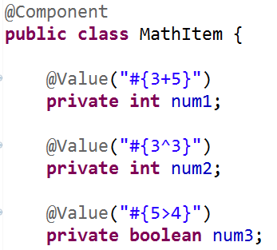
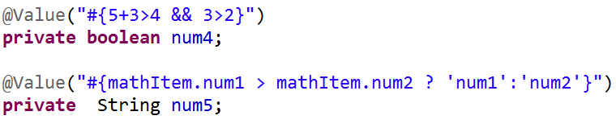
S
1
SpringEL 操作符
SpringEL支持大多数的算数运算符、关系运算符、逻辑运算符、三元运算符等
Notes:
有人将之前的Spring注入称之为静态注入，而将这个称为动态注入

Slide 21
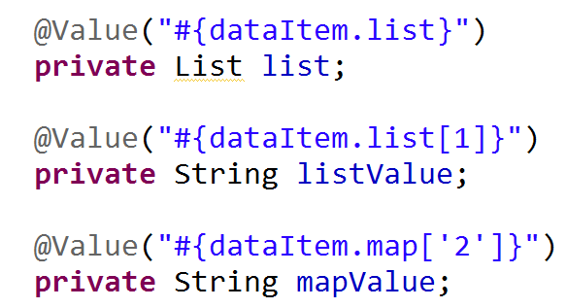
S
1
SpringEL 集合
SpringEL支持对List、Properties、Map等集合的操作，还支持集合选择、集合投影等
Notes:
有人将之前的Spring注入称之为静态注入，而将这个称为动态注入

Slide 22
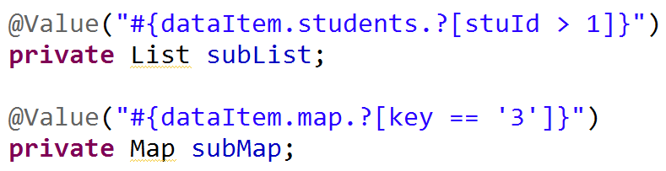
S
1
SpringEL 集合
SpringEL集合选择
.?[]可以设置筛选条件
.^[]获取第一个匹配项
.$[]获取最后一个匹配项
Notes:
有人将之前的Spring注入称之为静态注入，而将这个称为动态注入

Slide 23

S
1
SpringEL 集合
SpringEL集合投影
.![]可以选择特定属性
SpringEL 集合选择和集合投影结合使用
Notes:
有人将之前的Spring注入称之为静态注入，而将这个称为动态注入

Slide 24
S
1
小结
了解Spring提供的数据验证
了解SpringEL概念
掌握SpringEL使用方法

Slide 25
THANKS

